Slide 1
MOAB
0 | VOORGESCHIEDENIS Balak, Bileam en Israël

Slide 2
7 Alija’s
1 | Pinchas voorkomt de uitroeing van Israël. JHWH sluit een brit sjalom met hem. Hij wordt aangewezen als cohen.
2 | Mozes telt de kinderen Israëls voor ze het land binnengaan. Het totale aantal mannen ouder dan 20 jaar bedraagt exclusief de levieten 601.730.
3 | Mozes verdeelt Kanaan onder de stammen. De Levieten worden geteld
4 | Selofchad sterft zonder zonen, zijn vijf dochters erven het land. Mozes moet zich voorbereiden op zijn dood en Jozua wordt zijn opvolger.
5 | Details van het dagelijkse offer, het Sjabbatsoffer en het Nieuwe Maans offer.
6 | Details van het Pesachoffer, het Sjavoeot offer, het Rosj haSjana offer, het Jom Kippoer offer
7 | Details van de Soekot offers en het offer van Sjemini Atseret

Slide 3
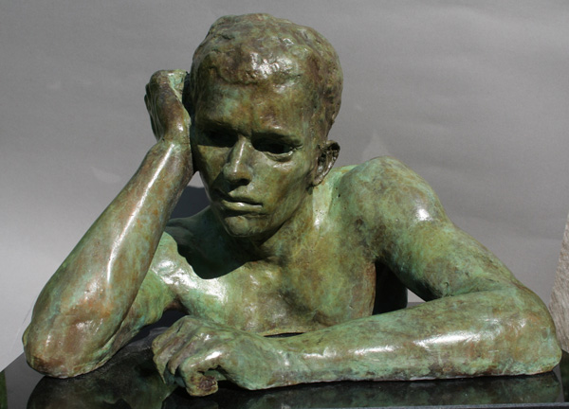


Wat een vreemd verhaal.
De Leviet Pinchas vermoordt een vrijend stel
(Zimri (mijn gezang) & Kozbi (mijn leugen)) en wordt geprezen?

Slide 4
Wie was Pinchas?
1e hogepriester Aäron
2e hogepriester Elazar
(Nadab en Abihu)
3e hogepriester Pinchas
פִּינְחָס בֶּן-אֶלְעָזָר בֶּן-אַהֲרֹן הַכֹּהֵן
pinchas bèn èlazar bèn aharon ha’cohen
11 Pinchas, zoon van Elazar, zoon van Aäron de priester,

Slide 5
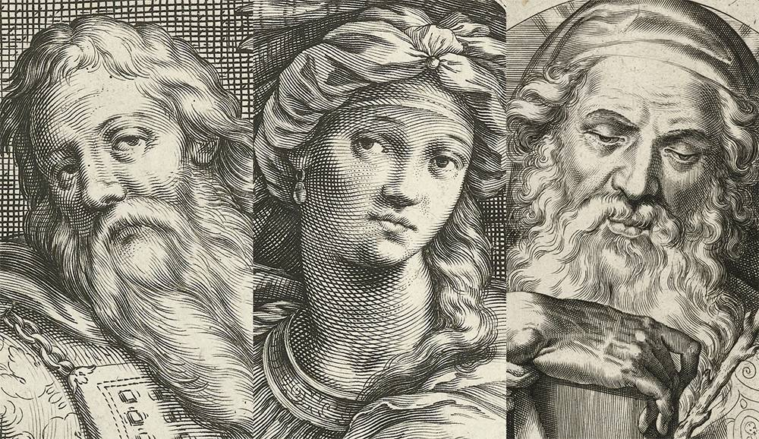
Pinchas is een kleinzoon van Aäron,
de broer van Mozes en Mirjam

Slide 6
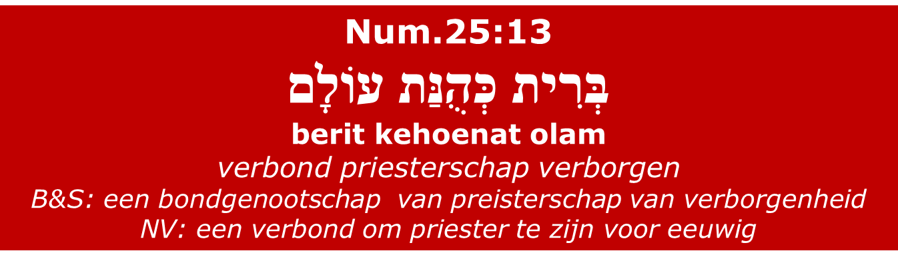
Pinchas vader Elazar was hogepriester in de tabernakel.
Pinchas was de oorlogshogepriester
Num.31:6,7 “Toen zond ​Mozes​ hen ​ten strijde, duizend voor elke stam; hen en Pinechas, de zoon van de ​priester​ Eleazar, ​ten strijde, en het ​heilige​ gerei en de signaaltrompetten had hij bij zich. En zij trokken ​ten strijde​ tegen Midjan, zoals de Here ​Mozes​ geboden had, en doodden allen die van het mannelijk geslacht waren.

Slide 7
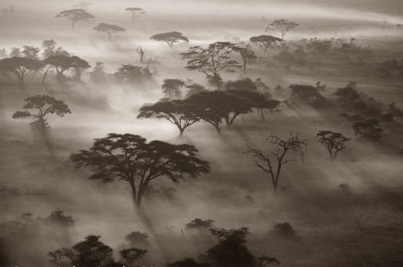
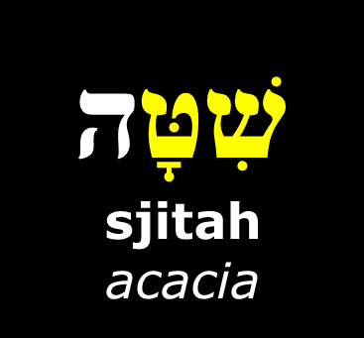
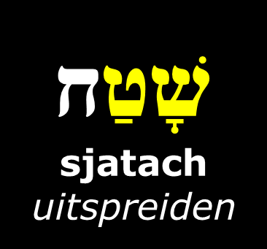
Num.25:1 ”Terwijl Israël in Sittim verbleef, begon het volk ontucht te plegen met de dochters van Moab.”
Sittim – acacia’s: dal van de acacia’s

Slide 8

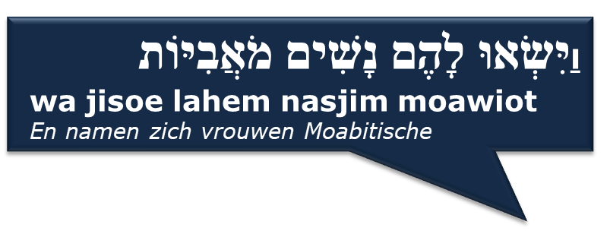
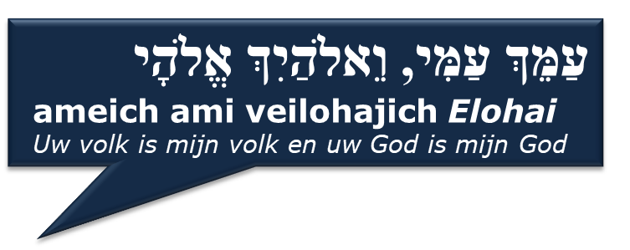
Num.25:1 Terwijl Israël in Sittim verbleef, begon het volk ontucht te plegen met de dochters van Moab.
De Moabieten en Ammonieten zijn nakomelingen van Lot en zijn dochters
Ruth1:4 Dezen namen zich Moabitische vrouwen: de ene heette Orpa en de andere Ruth; en zij woonden daar ongeveer tien jaren.
1 Kon.11:1 Koning Salomo nu had behalve de dochter van Farao vele vreemde vrouwen lief, Moabitische, Ammonitische, Edomitische, Sidonische en Hethitische,
Neh.13:23 Ook zag ik in die dagen Judeeërs, die Asdoditische, Ammonitische en Moabitische vrouwen gehuwd hadden,

Slide 9
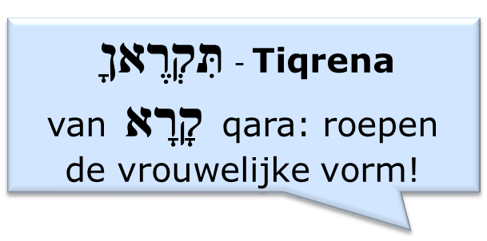
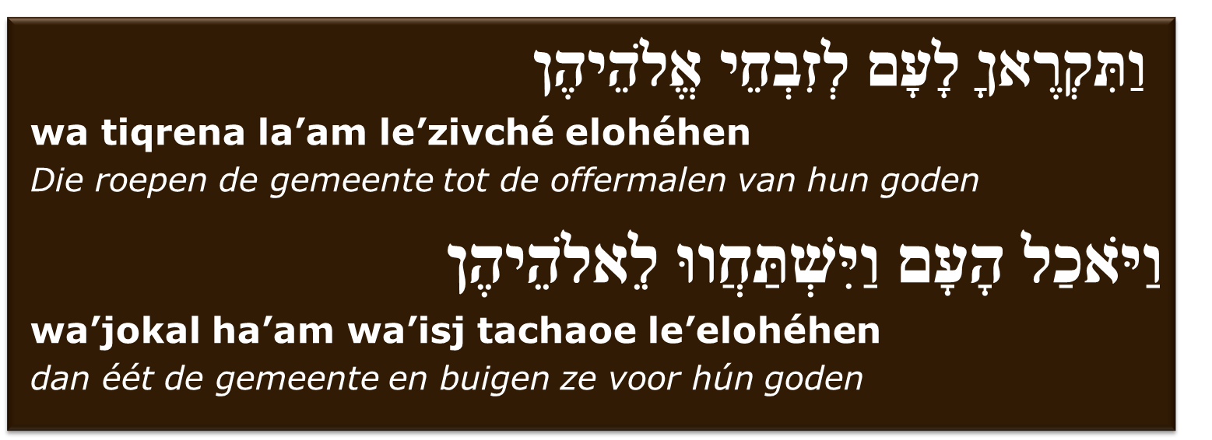
Num.25:2 Dezen nodigden het volk tot de slachtoffers van haar goden en het volk at daarvan en boog zich neer voor haar goden.
Num.25:1 Terwijl Israël in Sittim verbleef, begon het volk ontucht te plegen met de dochters van Moab.
Notes:
Vav Consecutive (Vav Hahipuch, literally "the Vav of Reversal"—hipuch means "inversion"), mainly biblical, commonly mistaken for the previous type of vav; it indicates consequence of actions and reverses the tense of the verb following it:
when placed in front of a verb in the imperfect tense, it changes the verb to the perfect tense. For example, yomar means 'he will say' and vayomar means 'he said';
when placed in front of a verb in the perfect, it changes the verb to the imperfect tense. For example, ahavtah means 'you loved', and ve'ahavtah means 'you will love'.

Slide 10
Num.25:1 Terwijl Israël in Sittim verbleef, begon het volk ontucht te plegen met de dochters van Moab. 2 Dezen nodigden het volk tot de slachtoffers van haar goden en het volk at daarvan en boog zich neer voor haar goden. 3 Toen Israël zich aan Baäl-Peor gekoppeld had, ontbrandde de toorn des HEREN tegen Israël 4 en de HERE zeide tot Mozes: Neem al de oversten van het volk en hang hen in het openbaar op voor de HERE, opdat de brandende toorn des HEREN zich van Israël afwende. 5 Toen zeide Mozes tot de richters van Israël: Ieder dode diegenen onder zijn mannen, die zich aan Baäl-Peor gekoppeld hebben.
Deut.12: 2 Gij zult alle plaatsen volkomen vernietigen, waar de volken, wier gebied gij in bezit neemt, hun goden gediend hebben, op hoge bergen en op heuvels en onder elke groene boom.
Num23: 28 Toen nam Balak Bileam mee naar de top van de Peor, die uitziet over de Wildernis.
Notes:
Sittim – dal van de acacias

Slide 11
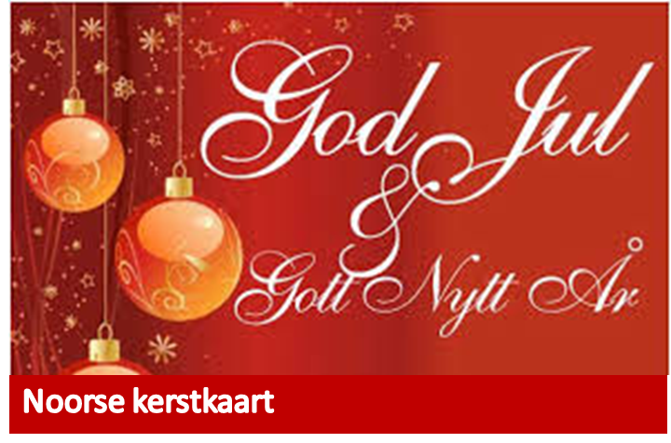
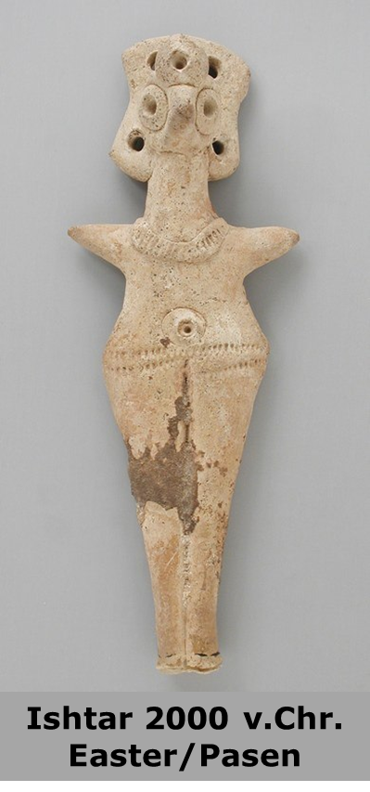
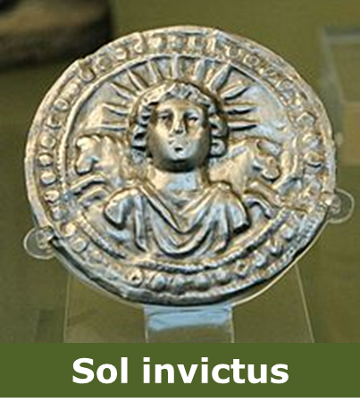
kerstenen:
verchristelijken
staat haaks
op wat de Eeuwige wil.
Notes:
Hand.12:4 “And when he had apprehended him, he put him in prison, and delivered him to four quaternions of soldiers to keep him; intending after Easter to bring him forth to the people. De Germanen noemden haar Ostara (Ostern). “Da er ihn nun griff, legte er ihn ins Gefängnis und überantwortete ihn vier Rotten, je von vier Kriegsknechten, ihn zu bewahren, und gedachte, ihn nach Ostern dem Volk vorzustellen.“

Slide 12
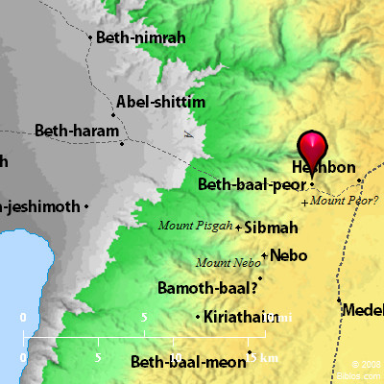

Slide 13
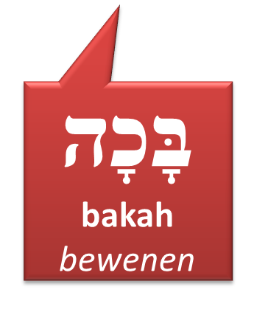
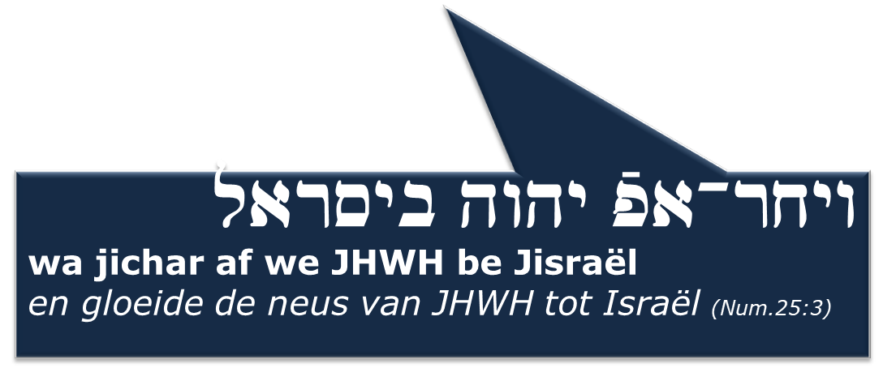
Num.25:6 En zie, een der Israëlieten kwam een Midjanitische bij zijn broeders brengen ten aanschouwen van Mozes en van de gehele vergadering der Israëlieten, terwijl dezen weenden aan de ingang van de tent der samenkomst.
Wat beweenden ze?
De ontucht
De afgoderij
De toorn van JHWH tegen Israël
De ontucht
De afgoderij
De toorn van JHWH tegen Israël
Het ophangen van de oversten
24.000 doden (gouden kalf 3.000!)
Heel het gebeuren

Slide 14
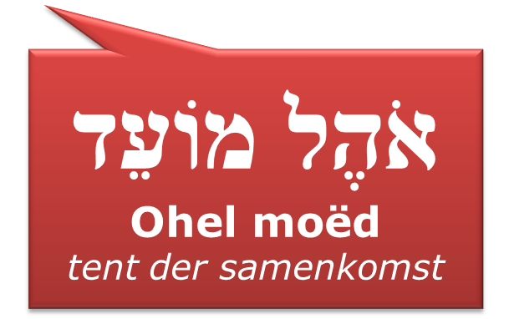
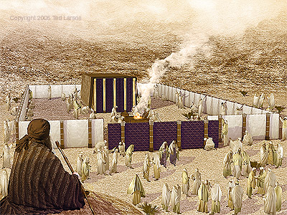
Num.25:6 En zie, een der Israëlieten kwam een Midjanitische bij zijn broeders brengen ten aanschouwen van Mozes en van de gehele vergadering der Israëlieten, terwijl dezen weenden aan de ingang (פֶּתַח) van de tent der samenkomst.

Slide 15
Num.25:7 Toen Pinechas, de zoon van Eleazar, de zoon van de priester Aäron, dat zag, stond hij midden uit de vergadering op en nam een speer in zijn hand; 8 toen hij de Israëlitische man tot in het vertrek achterhaald had, doorstak hij hen beiden,
Levi
Gersjon
kleden
Amram
Kohath
vaten
Izhar
Merari
constructie
Hebron
Uzziël
Korach
Nepheg
Zichri
Aäron
Mirjam
Mozes
Eleazar
Pinchas
zowel de Israëlitische man, als de vrouw, in het onderlijf. Toen hield de plaag over de Israëlieten op. 9 Het getal van hen die aan de plaag gestorven waren, bedroeg vierentwintigduizend.

Slide 16
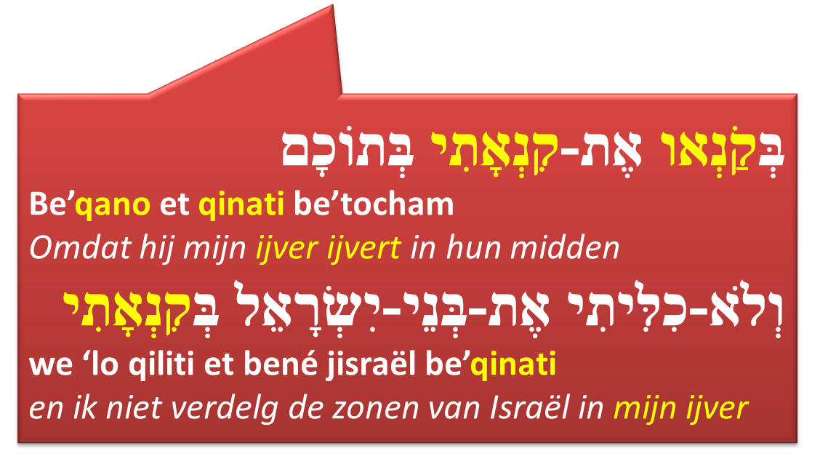
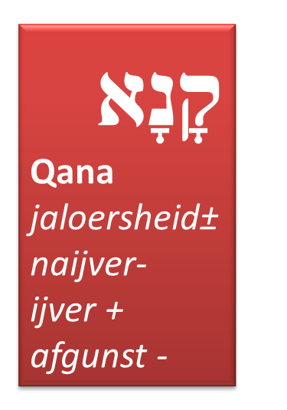
Num.25:10 De HERE nu zeide tot Mozes: 11 Pinechas, de zoon van Eleazar, de zoon van de priester Aäron, heeft mijn toorn van de Israëlieten afgewend, doordat hij met een ijver voor Mij in hun midden heeft geijverd, zodat Ik de Israëlieten in mijn ijver niet heb verdelgd.
Dus: de ijver van Pinchas verzoent de zonde van het volk.

Slide 17
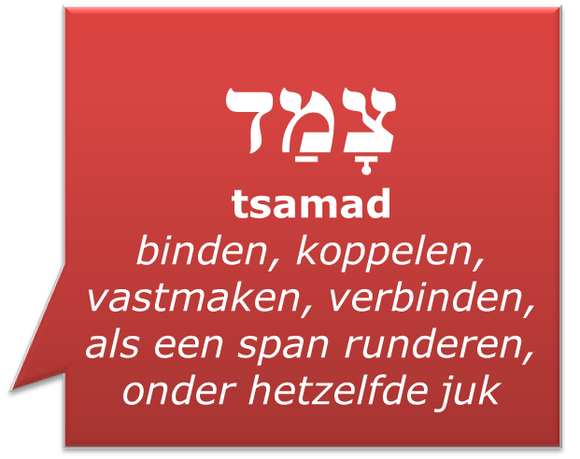
2 Kor.6:14 “Vormt geen ongelijk span met ongelovigen, want wat heeft gerechtigheid gemeen met wetteloosheid, of welke gemeenschap heeft het licht met de duisternis?”
Psalm 106:28
Toen zij zich aan Baäl-Peor koppelden,
en dodenoffers aten,
29 en Hem tergden door hun daden,
brak een plaag onder hen uit.
30 Maar Pinechas trad op en hield gericht;
toen werd de plaag afgewend.
31 Dat werd hem tot gerechtigheid gerekend,
van geslacht tot geslacht, voor altoos.

Slide 18
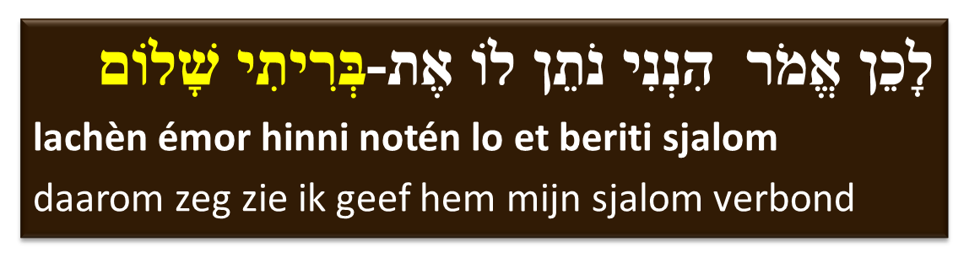

Num.25:12 Zeg daarom: Zie, Ik geef hem mijn verbond des vredes, 13 opdat het voor hem en zijn nakomelingen tot een verbond van een altoosdurend priesterschap zij, omdat hij voor zijn God geijverd en over de Israëlieten verzoening gedaan heeft. 14 De Israëliet die tegelijk met de Midjanitische gedood werd, heette Zimri en was de zoon van Salu, een familievorst der Simeonieten, 15 en de Midjanitische vrouw die gedood was, heette Kozbi en was de dochter van Sur; hij was een familiestamhoofd in Midjan.
‘gebroken sjalom’

Slide 19
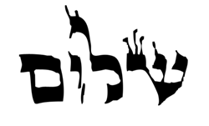
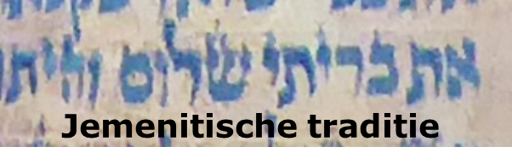
wav k’tia
kleine wav
v
v
Volgens de regels voor de sofeer maakt de kleinste doorbreking van een letter de hele rol onbruikbaar.
Behalve in het woord sjalom in Pinchas daar hoort de wav in sjalom doorbroken te zijn.
wav
jod

Slide 20


Slide 21
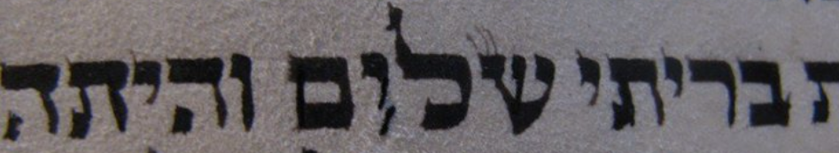
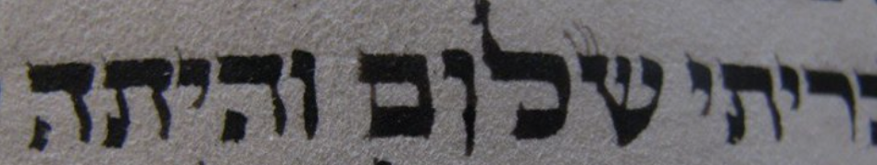
Een
gecorrigeerde
gebroken wav

Slide 22

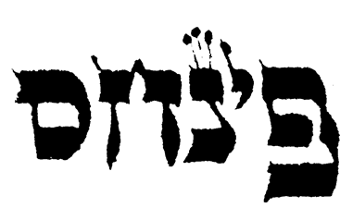
De naam Pinchas is geschreven
met een kleine jod!
paleo
y
JOD
hand
arm

Slide 23
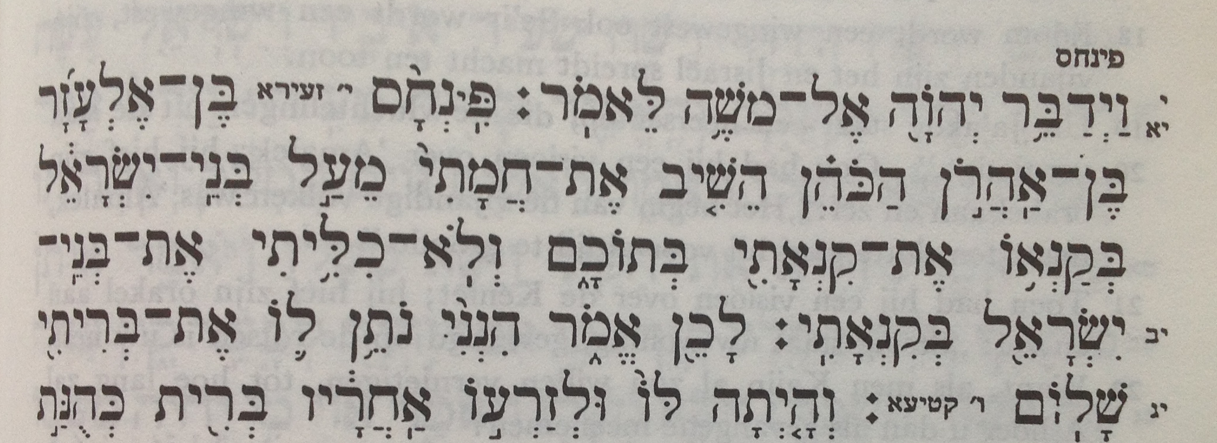
De Pentateuch met Haftaroth: Jitschak Dasberg – Pinchas

Slide 24
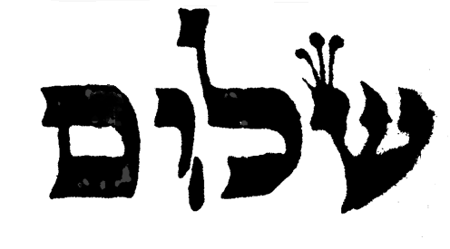
kleine jod
grote jod
Pinchas met een kleine hand
Sjalom met een grote hand

Slide 25
שָׁלוֹם
sjalom
שָׁלַם
sjalam
compleet
heel

Slide 26

Het Sjemoné esré sluit af met sjalom
18e Beracha: Vrede
Sticht vrede, geef geluk, zegen, genade, liefde en barmhartigheid voor ons en heel Uw volk Jisraël.
Zegen ons, Abba, ons allen tezamen met het licht van Uw genegenheid, want door het licht van Uw genegenheid heeft U, JHWH, onze Elohim, ons gegeven een levensleer en de liefde tot opofferingsgezindheid en deugdzaamheid, zegen en barmhartigheid, leven en sjalom.
Moge het goed zijn in Uw ogen Uw volk Jisraël te zegenen,
in elke tijd en op welk uur ook, met Uw sjalom!
Geprezen zijt Gij, Jahweh, die Zijn volk Jisraël zegent met sjalom!

Slide 27
Het Birkat cohaniem sluit af met sjalom
יְבָרֶכְךָ יְהוָה וְיִשְׁמְרֶךָ
jewarechecha Adonai vejisjmerecha
De Eeuwige zal u zegenen en behoeden,
יָאֵר יְהוָה פָּנָיו אֵלֶיךָ וִיחֻנֶּךָּ
ja’er Adonai panav elecha vichoenecha
De Eeuwige zal u Zijn stralend gelaat toewenden en u genadig zijn,
יִשָּׂא יְהוָה פָּנָיו אֵלֶיךָ וְיָשֵׂם לְךָ שָׁלוֹם
Jisa Adonai panav elecha ve jasem lecha sjalom
De Eeuwige zal zijn blik op u gericht houden en u vrede schenken.

Slide 28
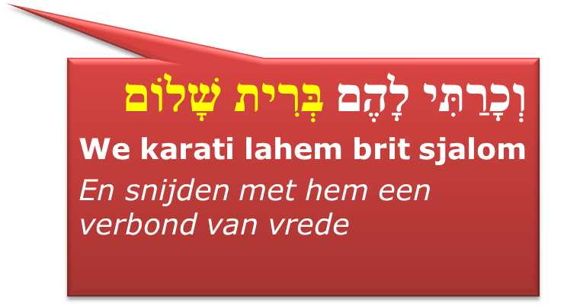
Ez.34:23 Dan zal Ik één herder over hen aanstellen, die hen weiden zal: mijn knecht David. Die zal hen weiden, die zal hun herder zijn. 24 Ik, de HERE, zal hun tot een God zijn, en mijn knecht David zal vorst wezen in hun midden. Ik, de HERE, heb het gesproken. 25 Ik zal met hen een verbond des vredes sluiten […] 30 En zij zullen weten, dat Ik de HERE, hun God, met hen ben, en dat zij, het huis Israëls, mijn volk zijn, luidt het woord van de Here HERE. 31 Gij toch zijt mijn schapen, de schapen die Ik weid; gij zijt mensen en Ik ben uw God, luidt het woord van de Here HERE. (593-571 v.Chr)

Slide 29
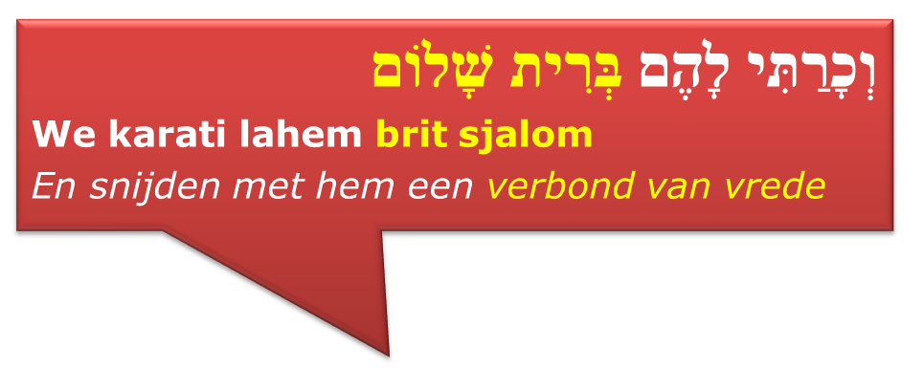
Ez.37:26 Ik zal met hen een verbond des vredes sluiten, een eeuwig verbond met hen zal het zijn; Ik zal hun een plaats geven, hen vermeerderen en mijn heiligdom voor eeuwig te midden van hen stellen. 27 Mijn woning zal bij hen zijn; Ik zal hun tot een God zijn, en zij zullen Mij tot een volk zijn. 28 En de volken zullen weten, dat Ik, de HERE, het ben die Israël heilig, doordat mijn heiligdom voor eeuwig te midden van hen staat.

Slide 30
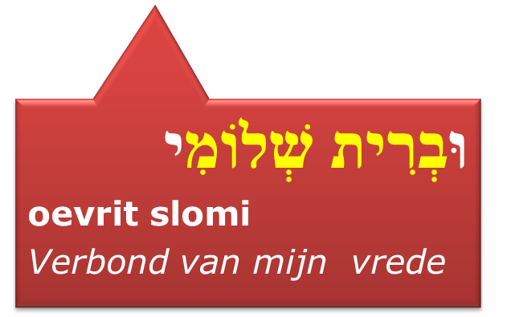
Jes. 54:9 Dit is Mij als in de dagen van Noach: zoals Ik gezworen heb, dat de wateren van Noach niet meer over de aarde zouden komen, zo heb Ik gezworen, dat Ik niet meer toornig op u zal zijn noch u zal dreigen. 10 Want bergen mogen wijken en heuvelen wankelen, maar mijn goedertierenheid zal van u niet wijken en mijn vredesverbond zal niet wankelen, zegt uw Ontfermer, de HERE.

Slide 31
Het vredesverbond (Brit Sjalom) is een eeuwig verbond
en het doel van heel de Torah.
Jes.9: 5 Want een Kind is ons geboren, een Zoon is ons gegeven, en de heerschappij rust op zijn schouder en men noemt hem Wonderbare Raadsman, Sterke God, Eeuwige Vader, Vredevorst.
Micha 5: 3 Dan zal Hij staan en hen weiden in de kracht des HEREN, in de majesteit van de naam des HEREN, zijns Gods; en zij zullen rustig wonen, want nu zal Hij groot zijn tot aan de einden der aarde, 4 en Hij zal vrede zijn.
Ef.2:14 Want Hij is onze vrede, die de twee één heeft gemaakt en de tussenmuur, die scheiding maakte, de vijandschap, weggebroken heeft,

Slide 32
Hebr.13:18 ”Bidt voor ons, want wij vertrouwen, dat wij een goed geweten hebben, daar wij in alle opzichten de rechte weg willen gaan. 19 Met des te meer nadruk vermaan ik (u) dit te doen, opdat ik u te eerder teruggegeven moge worden.
20 De God nu des vredes, die onze Here Jezus, de grote herder der schapen door het bloed van een eeuwig verbond heeft teruggebracht uit de doden, 21 bevestige u in alle goed, om zijn wil te doen, terwijl Hij aan ons doe, wat in zijn ogen welbehagelijk is door Jezus Christus. Hem zij de heerlijkheid in alle eeuwigheid. Amen.

Slide 33
Num.25:12,13 ”Zeg daarom: Zie, Ik geef hem mijn verbond des vredes, opdat het voor hem en zijn nakomelingen tot een verbond van een altoosdurend priesterschap zij, omdat hij voor zijn God geijverd en over de Israëlieten verzoening gedaan heeft.”
Pinchas
Hebr.3. 1 Daarom, heilige broeders, deelgenoten der hemelse roeping, richt uw oog op de apostel en hogepriester onzer belijdenis, Jesjoea, 2 die getrouw is jegens Hem, die Hem heeft aangesteld, evenals ook Mozes getrouw was in [geheel] zijn huis.
Jesjoea

Slide 34
MOAB
Gerard Wijtsma
Messiaanse Gemeente ‘Mayaan Yeshua’ in Drachten

